Slide 1

안전반장
TRACK 1 · AI SAFETY & RESILIENCE
건설·공사 현장의 관리자와 근로자를 위한
안전 관리 스마트폰 앱
TEAM 0x02
김준이 · 김천지 · 남재은
Notes:
4분: 10초
10분: 15초
안전반장은 작은 건설 현장의 작업 전 안전 공유와 조치 사진 검토를 연결하는 앱입니다.

Slide 2
작은 현장의 안전 관리, 이렇게 어렵습니다
PROBLEM
58%
TBM을 하지 않는 현장이 있습니다
01
작업 전 안전 공유가 빠집니다.
조치 내역이 흩어져 있습니다
02
문자, 카톡, 수기 서류로 나뉘어 보기 어렵습니다.
재해조사 대상 사고사망자 중
소규모 사업장·현장 비중
작업별로 지킬 안전을 알기 어렵습니다
2024 · 589명 중 339명
03
어느 작업에 어떤 수칙이 필요한지 찾기 힘듭니다.
TBM
Tool Box Meeting · 작업 시작 전 5~10분, 반장과 근로자가 모여 오늘 할 일과 조심할 점을 나누는 짧은 안전 회의
출처: 고용노동부 재해조사 대상 사고사망 통계(잠정치). 건설업은 공사금액 50억 원 미만 기준.
02 / 14
Notes:
4분: 30초
10분: 40초
2024년 재해조사 대상 사고사망자 589명 중 소규모 사업장·현장이 339명입니다. 약 58%이며 건설업은 50억 미만, 다른 업종은 50인 미만 기준입니다. TBM 미실시율을 뜻하는 수치는 아닙니다. 현장의 안전 공유와 흩어진 기록을 하나의 흐름으로 묶고자 했습니다.
출처: https://www.moel.go.kr/news/enews/report/enewsView.do?news_seq=17595 (2025-03-11 발표, 2024 잠정 통계;50인(억)미만339/589)

Slide 3
위험을 평가하고, 작업 전에 함께 확인합니다
REGULATION
JSA
작업안전분석
TBM
작업 전 안전점검회의
작업을 단계별로 나눠 위험을 찾고,
막는 방법을 정해 두는 서류
작업 시작 전 5~10분,
위험을 근로자에게 알리는 회의
작업별 위험과 조치를 미리 정리
위험을 공유하고 내용을 기록
기록이 남아야 다음 작업에 이어집니다
위험성평가와 작업 전 공유 내용을 한곳에 모읍니다.
무엇을 확인했고 어떤 조치가 남았는지 다시 볼 수 있습니다.
참고: 고용노동부·안전보건공단(KOSHA) 위험성평가·TBM 안내. 현장 검토가 필요합니다.
03 / 14
Notes:
4분: 건너뜀 (10분 전용)
10분: 35초
JSA는 작업을 단계별로 살펴 위험과 조치를 정리하는 방식이고 TBM은 작업 전에 그 내용을 함께 확인하는 회의입니다. 이 자료는 법률 준수나 면책을 보장하지 않습니다. 법적 의무 범위는 현장별로 확인해야 합니다.

Slide 4

타 서비스 분석: 기록하는 앱 vs 확인하는 앱
COMPETITORS
안전반장
TBM AI
세이프티스냅
스마트위험성평가
국내 서비스와 비교
직접 사용 · TBM 녹음 기록
직접 사용 · 사진 위험 분석
공개 자료 · 평가서 작성
조치 사진 AI 판정
—
△ 위험요인 찾기
—
사진에 보이는 조치 확인 보조
TBM 누락 위험 알림
△ 녹음 기록만
—
—
회의에서 빠진 필수 수칙 지적
법령 근거 필수·권장 구분
—
△ 점검 항목 안내
△ 공종별 위험 DB
수칙마다 근거 조문 표시
안전반장은 조치 사진 검토와 확인이 어려운 결과의 관리자 확인을 연결합니다.
해외 참고
Safesite · Sitemate 등 6개 서비스: 점수·AI 서류·보상은 각각 있으나, 조치 검증과 묶은 사례는 찾지 못함
조사 2026.10 · 국내 10여 개(일부 직접 사용) · 해외 6개 · OSHA 해석 메모(2018) · Dyreborg 외(2022) · — 확인 안 됨, △ 부분
04 / 14
Notes:
4분: 건너뜀 (10분 전용)
10분: 35초
표는 팀이 조사한 범위의 비교이며 대시는 기능 없음이 아니라 확인하지 못함입니다. 경쟁 제품의 전체 기능을 평가한 표는 아닙니다. 안전반장은 조치 사진 검토와 불확실한 결과의 관리자 확인에 집중합니다. 원본 경쟁 조사 자료는 별도 재검증이 필요합니다.

Slide 5


안전반장: 관리자와 근로자가 함께 쓰는 앱
SERVICE
관리자
일 배정 · 현장 관리
근로자
맡은 작업 수행
안전 수칙(JSA) 자동 정리
내 작업 안전 수칙 확인
작업 입력 → 필수·권장 구분, 근거 법령 표시
할 일 전달
오늘 할 일과 함께 표시
TBM 음성 기록
조치 사진 AI 판정
근로자 할 일로 자동 전달
사진 보고
확인됨 · 안 보임 · 판단불가
조치 내역 한눈에
점수 · 연속 기록
사진·보고 한 화면 모아 보기
확인된 조치, 위험 신고에 가점
사용 구성
관리자용 관리자 단독 사용 · 근로자 앱 없이 운영
관리자 + 근로자용 위 기능 전체 사용
안전반장 · TEAM 0x02
05 / 14
Notes:
4분: 25초
10분: 35초
반장은 작업을 등록하고 안전 수칙을 전달합니다. 근로자는 맡은 작업을 확인하고 사진이나 마감 내용을 보고합니다. 반장은 보고를 검토해 다음 작업에 이어갑니다. 아래 사용 구성은 가격제나 출시 상품을 뜻하지 않습니다.

Slide 6
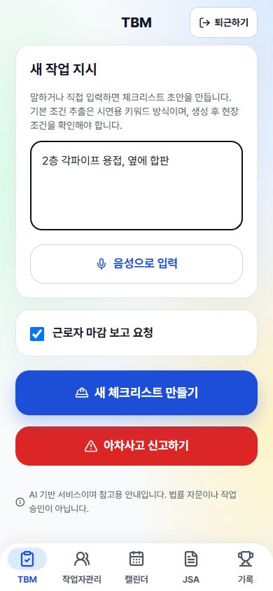
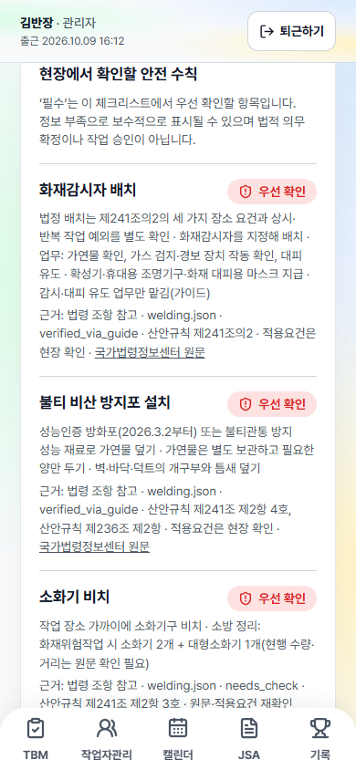
DEMO 01 · 관리자
작업 한 문장에서 안전 수칙까지
작업 입력
체크리스트
“2층 각파이프 용접,
옆에 합판”
현장 조건을 확인한 뒤
필수·권장 수칙과 근거를 봅니다.
입력한 조건과 현장 상황을
반장이 다시 확인합니다.
안전반장 · TEAM 0x02
06 / 14
Notes:
4분: 45초
10분: 55초
같은 작업 하나를 따라가겠습니다. 2층 각파이프 용접, 옆에 합판이라고 입력합니다. 현장 조건을 확인한 뒤 필수·권장 수칙과 근거를 볼 수 있습니다. 미확인 조건은 현장에서 다시 확인해야 합니다.

Slide 7
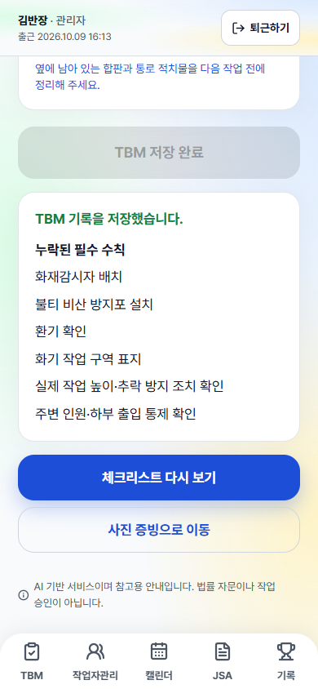
DEMO 02 · 관리자
TBM에서 빠진 필수 수칙을 다시 확인합니다
회의 기록을
필수 수칙과 비교
오늘 나눈 내용을 저장하면
빠진 수칙을 다시 짚을 수 있습니다.
현재 누락 점검은 규칙·표현 비교이며
회의 의미 전체를 분석하지 않습니다.
안전반장 · TEAM 0x02
07 / 14
Notes:
4분: 건너뜀 (10분 전용)
10분: 40초
TBM 기록을 저장하면 필수 수칙과 비교해 빠진 내용을 표시합니다. 현재 누락 점검은 규칙과 표현 별칭 비교입니다. 녹음된 회의의 의미를 완전히 이해한다고 설명하지 않습니다.

Slide 8
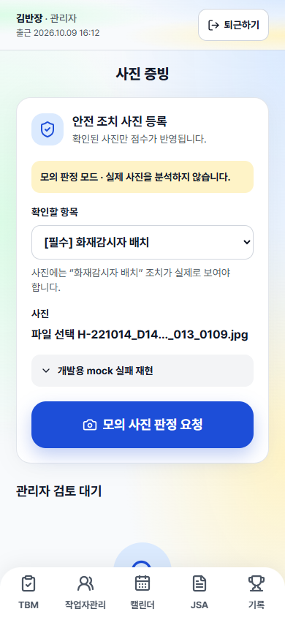
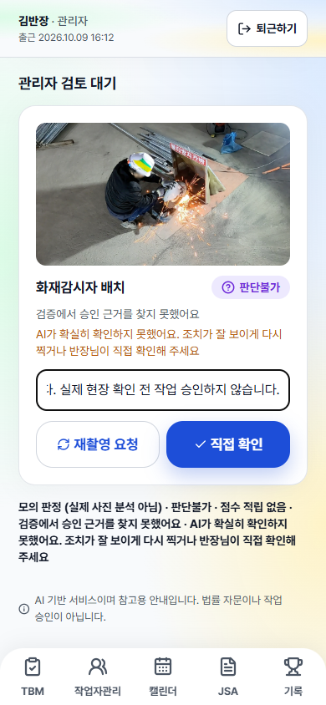
DEMO 03 · 사진 증빙
판단이 어려운 사진은 관리자 확인으로 이어집니다
사진 제출
관리자 확인
사진에서 확인할 수 있는
조치를 살펴봅니다
확인됨 · 안 보임 · 판단불가
판정 이유와 함께 검토합니다.
캡처는 mock 동작 시연입니다.
실제 사진 AI 분석 결과가 아닙니다.
안전반장 · TEAM 0x02
08 / 14
Notes:
4분: 45초
10분: 60초
사진의 중요한 결과는 애매한 사진을 확인됨으로 단정하지 않는 것입니다. 캡처는 mock 동작 시연이며 실제 사진 AI 분석 결과가 아닙니다. 실제 API 모드에서는 확인됨 후보를 한 번 더 검증하고, 불확실한 결과는 관리자 확인으로 연결합니다. 사진 밖의 상황과 현장의 안전 전체를 보장하지 않습니다.

Slide 9
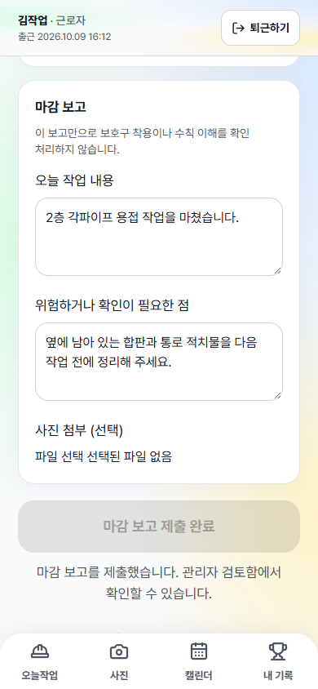
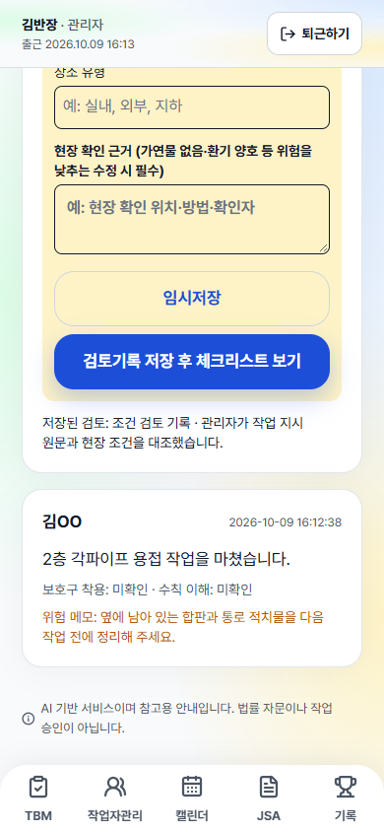
DEMO 04 · 근로자와 관리자
근로자의 마감 보고를 반장의 검토로 연결합니다
근로자 보고
관리자 검토함
오늘의 위험과 조치를
다음 작업에 남깁니다
근로자는 작업 내용과 위험을 보고하고
반장은 검토함에서 확인합니다.
제출 여부와 검토 내용을 구분해
후속 조치에 활용합니다.
안전반장 · TEAM 0x02
09 / 14
Notes:
4분: 40초
10분: 45초
근로자는 작업 내용과 위험하거나 확인이 필요한 점을 보고합니다. 반장은 검토함에서 그 보고를 확인합니다. 제출과 검토를 연결해 다음 TBM에 남길 내용을 정리할 수 있습니다.

Slide 10
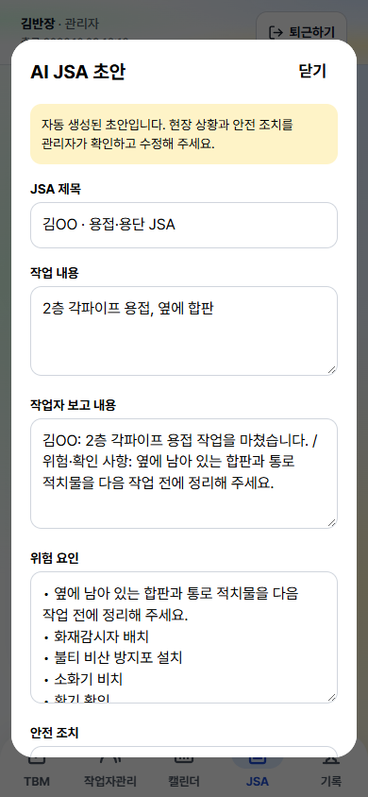
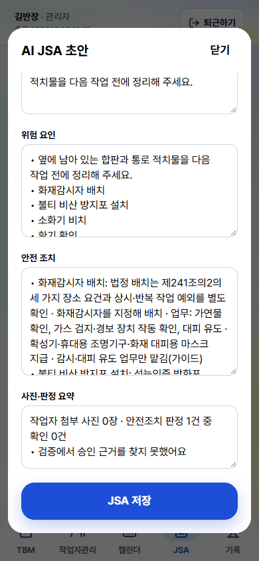
DEMO 05 · 관리자
위험요인과 안전조치를 JSA 초안으로 정리합니다
보고를 담은 초안
안전조치 검토
입력한 작업을
검토 가능한 초안으로
작업 내용, 위험요인, 감소 대책을
한 화면에서 검토합니다.
자동 작성 결과는 초안입니다.
책임자의 현장 검토가 필요합니다.
안전반장 · TEAM 0x02
10 / 14
Notes:
4분: 건너뜀 (10분 전용)
10분: 35초
입력한 작업과 현장 조건은 JSA 초안으로도 이어집니다. 화면은 자동 작성 초안이며 책임자의 현장 검토가 필요합니다. 작업 내용과 위험요인, 감소 대책을 확인합니다.

Slide 11
HOW IT WORKS
AI 결과와 현장 확인을 구분합니다
작업 조건
사진 판정
TBM 점검
문장에서 조건 추출
확인됨 후보 추가 검증
필수 수칙과 발언 비교
미확인 조건은 질문으로 남김
규칙으로 필수·권장 수칙 구성
각 수칙에 근거 표시
검증이 어려우면 판단불가
어두운 사진은 재촬영 안내
관리자 확인 내용을 별도 기록
현재는 규칙·표현 별칭 비교
빠진 수칙을 목록으로 안내
반장이 보완 후 현장에서 공유
사진 밖의 상황과 현장 전체의 안전은 사람이 확인해야 합니다
안전반장 · TEAM 0x02
11 / 14
Notes:
4분: 건너뜀 (10분 전용)
10분: 50초
작업 문장에서 조건을 추출한 뒤 규칙으로 수칙과 근거를 붙입니다. 사진은 1차 판정에서 확인됨인 경우에 추가 검증합니다. TBM 누락은 규칙 비교입니다. 불명확한 결과와 관리자 판단을 분리해서 기록합니다.

Slide 12
VALIDATION
개발 실험을 확인했고, 현장 검증이 남았습니다
98회
28 / 28
1.75초
작업 10건 · 사진 88건
작업 조건 점검 통과
중앙 실행 시간
기존 실제 API 개발 실험
이번 화면 캡처는 mock
작업 조건 테스트 항목 결과
제품 전체 정확도 아님
동일 개발 실험의 p50
실제 현장 응답 보장 아님
사진 라벨은 사람 검수 전 후보입니다
사진 판정 정확도·사고 감소 효과는 아직 입증하지 않았습니다
안전반장 · TEAM 0x02
12 / 14
Notes:
4분: 건너뜀 (10분 전용)
10분: 50초
화면 캡처는 mock이고 이 수치는 별도로 이미 실행된 실제 API 개발 실험입니다. release 단계는 작업10건과 사진88건으로98회 실행했습니다. 작업 조건 점검28개가 통과했습니다. 사진 확인됨은8건이었으나 사진 라벨은 사람 검수 전 후보입니다. 정확도나 오승인율을 입증한 수치로 쓰지 않습니다. 중앙 실행시간은 약1.75초이며 이 실험 환경에 한정합니다. 본선 전 사람 검수 데이터와 실제 현장 검증이 필요합니다.
근거: docs/validation/live-ai-fixes/summary.json release 단계. photo_labels=unreviewed candidates. 기존 저장 결과를 사용했으며 이 작업에서 실제 API 호출 없음.

Slide 13
NEXT STEP
반장 단독 도입부터 현장 파일럿으로 검증합니다
먼저 검증할 사용 흐름
파일럿에서 측정할 항목
반장 단독으로 작업 등록·기록 확인
근로자 참여 후 사진·마감 보고 연결
한 작업 유형부터 현장 파일럿
작업 등록과 증빙 확인에 걸리는 시간
누락 조치의 보완·검토 완료 여부
사람 검수 사진셋의 판정 결과
도입 계획입니다. 고객 수·절감률·사고 감소 효과는 아직 측정하지 않았습니다
안전반장 · TEAM 0x02
13 / 14
Notes:
4분: 건너뜀 (10분 전용)
10분: 50초
먼저 반장 단독 사용으로 작업 등록과 기록 확인 과정을 검증하고, 근로자 참여를 붙이는 현장 파일럿을 제안합니다. 등록·확인에 걸리는 시간과 누락 조치의 처리 여부를 비교하겠습니다. 고객 수, 비용 절감률, 사고 감소 효과는 아직 측정하지 않았습니다.

Slide 14
안전반장
작업 전 공유부터 조치 기록까지
작업 전에 함께 확인하고,
작업 뒤에 조치를 남깁니다
작은 현장의 반장과 근로자를 잇는 안전 관리 앱
사진에 보이는 조치 확인을 돕고,
확인이 어려우면 관리자에게 연결합니다
안전반장 · TEAM 0x02
14 / 14
Notes:
4분: 30초
10분: 25초
작업 전에 함께 확인하고, 작업 뒤에 조치 내용을 남기는 흐름입니다. 안전반장은 사진에 보이는 조치 확인을 돕고 확인이 어려운 것은 사람이 판단하도록 연결합니다.

